Slide 1
金門縣「公務統計管理資訊系統」啟動說明
行政院主計總處
110.04.07

Slide 2
大綱
壹、系統緣起及環境架構
貳、系統功能運作模組介紹
參、導入系統時程
肆、前置準備工作
伍、正式上線工作
陸、問題管控及運作輔導

Slide 3
壹、系統緣起及環境架構(1/5)
資料整合
彈性應用
資源共享
統計資料量多且雜，須融入公務統計制度思維研定資料彙集制度，建構符合統計變化需求之資訊系統。
彈性定義各 項查詢功能及設計主管決策版面，提供即時、靈活的決策參考資訊。
以共通性資訊系統設計理念推動，從資源共享的角度，可達經費運用最大效益。

Slide 4
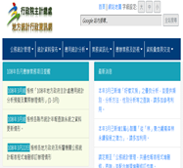
壹、系統緣起及環境架構(2/5)
各單位
資料上傳
自動下載
原始資料
次級資料
資料庫管制維護
公務統計方案及
報表管理
資料運作及資訊服務
主管決策查詢
統計資訊服務網
報表報送,審核,行政考核管理,
資料儲存…
資料字典,報表
格式定義…
資料查詢
書刊編製
視覺化查詢
整合系統資訊,
提供外界查詢
資料彙管
資料應用

Slide 5
壹、系統緣起及環境架構(3/5)
104年
完成「公務統計管理資訊系統」建置。
導入嘉義縣政府地政處、警察局。
105年
按年推動本系統後續系統功能擴充、精進。
擴展嘉義縣政府導入對象(增加6局處)。
進行公務統計資料庫代碼之擴充整編。
推動策略
106年
嘉義縣政府全面上線實作。
導入雲林縣政府人事處、警察局。
107年
擴展雲林縣政府導入對象(增加7局處)。
新竹縣政府、臺南市政府導入本系統。
108年
雲林縣政府、新竹縣政府、臺南市政府全面上線實作
7月/第1階段：苗栗縣政府3局處、屏東縣政府4局處導入本系統。
109年
苗栗縣政府、屏東縣政府全面上線實作。
7月/第1階段：花蓮縣政府3局處、嘉義市政府2局處導入本系統。
110年
花蓮縣政府、嘉義市政府全面上線實作
7月/第1階段：南投縣政府2局處、金門縣政府2局處導入本系統。

Slide 6
壹、系統緣起及環境架構(4/5)
行政院主計總處
1.系統委外案相關事宜(含各使用機關所提系統
新增及精進功能之整合規劃、招標文件研整)。
2.輔導參與之地方政府辦理各項前置準備及正式
上線工作，並將業務流程導入資訊系統處理。
3.辦理資訊系統操作教育訓練、輔導上線實作及
推廣應用。
分工方式
參與之地方政府
1.協助辦理各項前置準備及正式上線工作，並導入
資訊系統處理。
2.確認系統功能是否符合實際需求且正常運作。
3.公務統計管理資訊系統各項功能及加值應用實作。

Slide 7
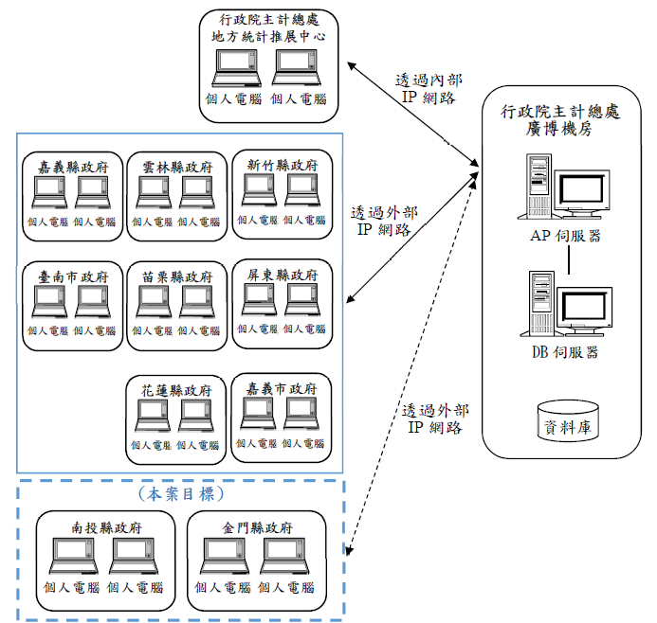
壹、系統緣起及環境架構(5/5)
雲端運作
系統更新
效能調整
(110年推動導入)

Slide 8
貳、系統功能運作模組介紹

Slide 9
貳、系統功能運作模組介紹
公務統計管理資訊系統
1.資料庫管制維護
2.公務統計方案及報表管理
3.資料運作及資訊服務平台
1.1來源資料維護
5.系統管理作業
4.主管決策運作平台
6.訊息管理
1.2來源資料下載查詢
1.3統計資料字典維護
1.4代碼管理
2.1公務統計方案維護
2.2公務統計報表編送作業
2.3公務統計報表管理作業
2.4資料發布管理
2.5行政考核管理
3.1多面向資料查詢
3.2書刊編製查詢
3.3統計資訊服務網管理
4.1主管決策查詢及設計
4.2主管決策多維度資料查詢
5.1使用者權限管理
5.2系統基本設定
5.3系統安全管制
5.4系統輔助管理
5.5問卷設計與查詢
5.6資料統計查詢應用
6.1訊息收送
6.2訊息查詢
報表格式定義
報表報送、審核、 行政考核管理、資料儲存
稽催
通知
設定
資料公開

Slide 10
貳、系統功能運作模組介紹
一、原始資料、基礎資料與次級資料之整併設計
資料關聯圖
1.資料分析包括：
(1)定義原始資料的資料結構。
(2)定義原始資料整合為基礎資料的規則。
(3)定義原始資料的資料來源及下載週期。
2.資料字典包括：
(1)定義次級資料庫之結構。
(2)常用由次級資料衍生之資料項目。
(3)直接轉入次級資料庫之資料格式設計。

Slide 11
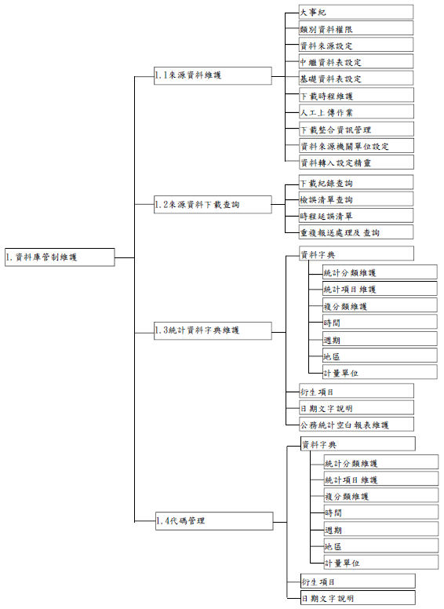
貳、系統功能運作模組介紹
一、原始資料、基礎資料與次級資料之整併設計
「1.資料庫管制維護」
系統功能架構圖

Slide 12
貳、系統功能運作模組介紹
二、統計制度之控管整合資料功能
統
計
制
度
流
程
1.公務統計方案係規範各局處產生之施政成果資料，範圍為何？訂定內容方式？參考方式？內容(報表)之格式定義、檢核方式、報送週期及機關等。地方政府各機關皆需訂定以作為資料彙管之依據。
2.本模組係將方案訂定及依據方案所規定之報表、報送管理、審核發布及管考導入資訊化管理。
3.本模組彙集之資料會儲存於次級資料庫，即次級資料庫資料可由基礎資料外界系統所產生之資料庫或檔案導入。

Slide 13
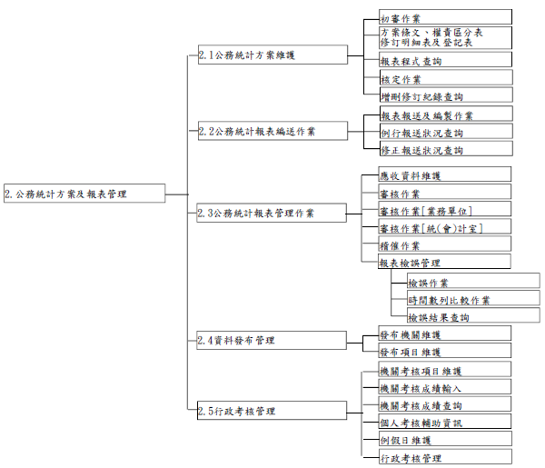
貳、系統功能運作模組介紹
二、統計制度之控管整合資料功能
「2.公務統計方案及報表管理」
系統功能架構圖

Slide 14
公務統計方案及報表編報管理作業(1/2)
公務統計方案增刪修訂作業
初審作業
核定作業
應編報表維護作業
應收清單維護
同步預告發布資料及發布項目維護
報表編報及報表審核
報表編報
審核作業
Notes:
13

Slide 15
公務統計方案及報表編報管理作業(2/2)
系統相關設定作業
(安裝元件、密碼變更)
公務統計報表資料查詢
(外網)
由本總處統一管理
建立
資料字典
公務統計空白報表維護
(智慧標籤)
預告統計資料發布時間表
(外網)
資料編碼原則
公務統計方案增刪修訂作業
報表編報
報表審核
(業務
單位)
報表審核
(會計室)
報表審核
(主計處)
公務統計方案及報表編報管理作業
公務統計方案查詢
(外網)
數值儲存
進資料庫

Slide 16
公務統計方案增刪修訂作業
【以嘉義縣政府為例】
初審作業
2.1.1初審作業
2.1.2方案條文、權責區分表、修訂明細表及登記冊
Notes:
15

Slide 17
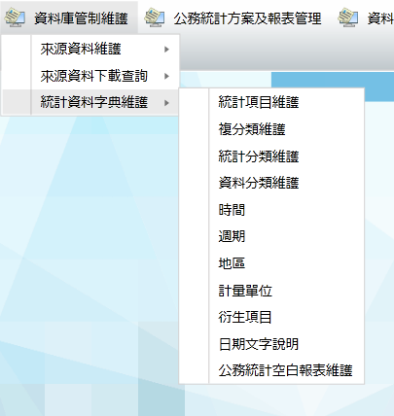
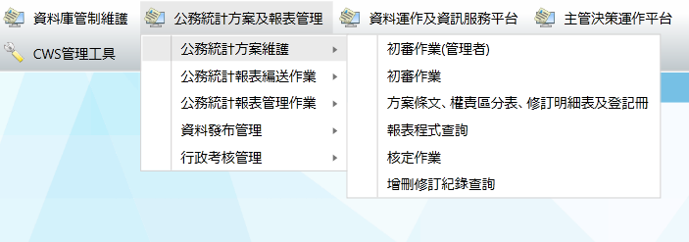
公務統計方案增刪修訂作業
【以嘉義縣政府為例】
核定作業
2.1.4核定作業
2.1.3報表程式查詢
2.1.5增刪修訂紀錄查詢
1.3.11公務統計空白報表維護(公務報表格式統一由本總處維護)
Notes:
16

Slide 18
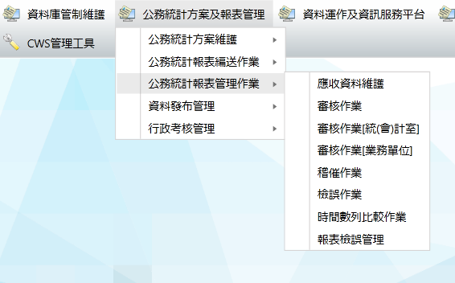
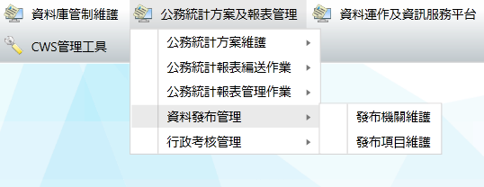
應編報表維護作業
【以嘉義縣政府為例】
應收清單維護、同步預告發布資料及發布項目維護
2.3.1應收資料維護
2.4.1發布機關維護
2.4.2發布項目維護
Notes:
17

Slide 19
報表編報及報表審核
【以嘉義縣政府為例】
報表編報
2.2.1報表報送及編製作業
Notes:
18

Slide 20
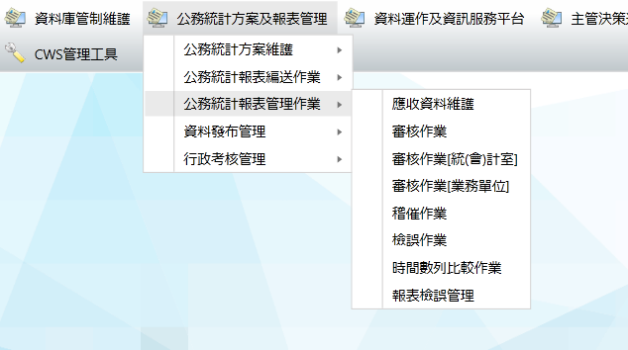
報表編報及報表審核
【以嘉義縣政府為例】
審核作業
2.3.2審核作業
2.3.3審核作業[統(會)計室]
2.3.4審核作業[業務單位]
Notes:
19

Slide 21
貳、系統功能運作模組介紹
三、多應用功能之使用者介面設計
多功能介面設計流程
1.彈性化查詢：
可依需求彈性查詢不同類別資料，並整合呈現，且可將查詢結果組合成不同查詢類別提供使用者查詢應用。
2.彈性化報表及書刊製作查詢：
可依報表或書刊內容彈性製作，並命名整併成書刊提供查閱印製。
3.彈性化主管查詢功能：
依主管查詢需求訂定腳本，並可依腳本彈性設計每頁之畫面，整合供主管查詢應用。

Slide 22
貳、系統功能運作模組介紹
四、統計資訊服務網之建構
服務網設計流程
1.可運用基礎資料庫及次級資料庫定義不同複分類主題之查詢。
2.統計資訊服務網之查詢主網頁符合響應式網頁設計規範，內容區可彈性自訂及維護，以及主選單目錄之階層項目維護。
3.各類查詢主題及園地包括以下內容：
(1)以行政區別及任何複分類為主題之查詢
(2)各類書刊查詢
(3)統計通報及統計專題分析查詢
(4)應用統計觀摩區
(5)性別統計專區
(6)縣市統計資料查詢系統
(7)預告統計資料發布

Slide 23
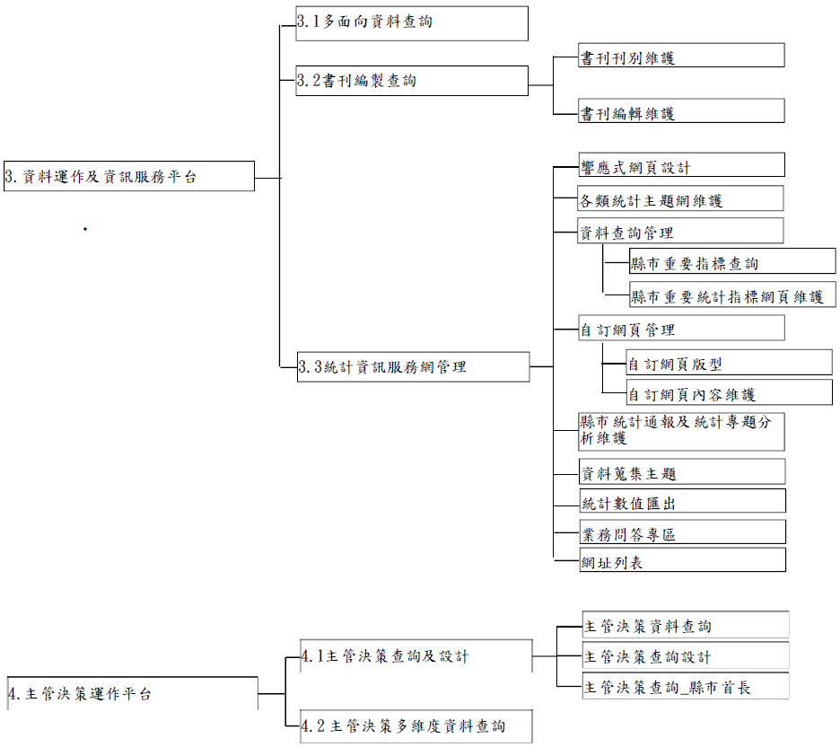
貳、系統功能運作模組介紹
三、多應用功能之使用者介面設計
四、統計資訊服務網之建構
「3.資料運作及資訊服務平台」
「4.主管決策運作平台」
系統功能架構圖

Slide 24
行政院主計總處地方統計行政資訊網https://winsta.dgbas.gov.tw/StatWebRWD/Page/Default.aspx
響應式網頁
工具設計

Slide 25
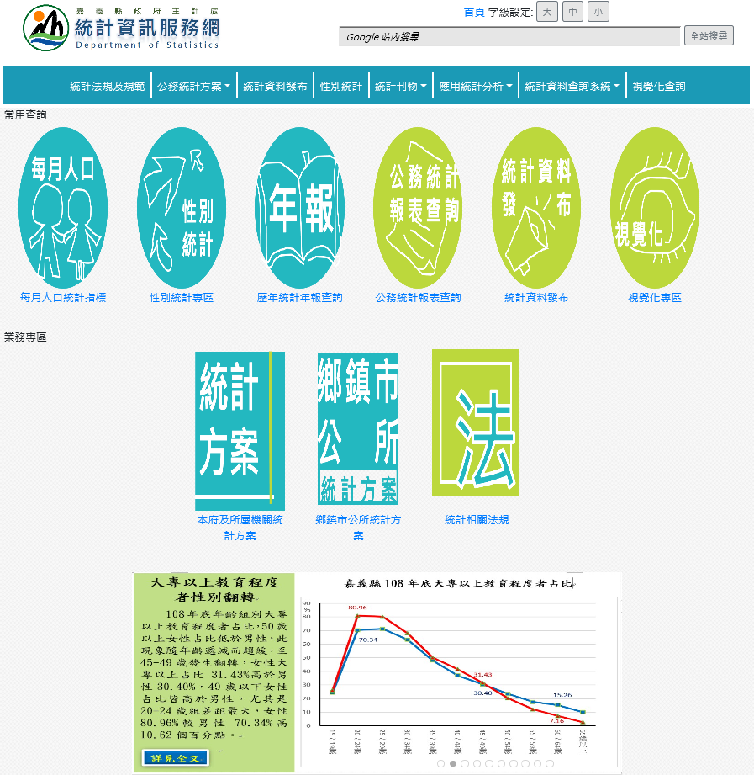
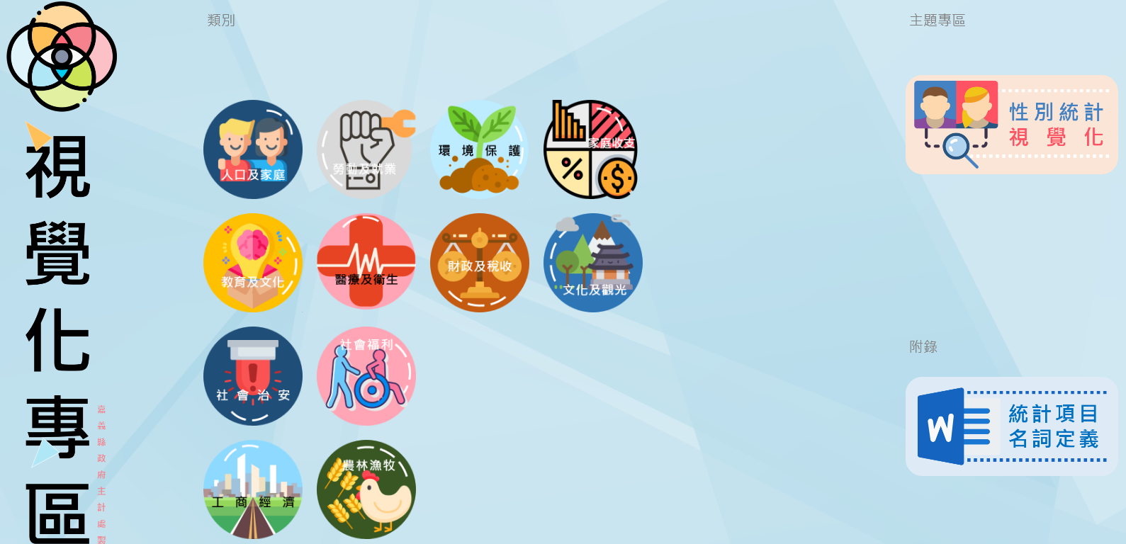
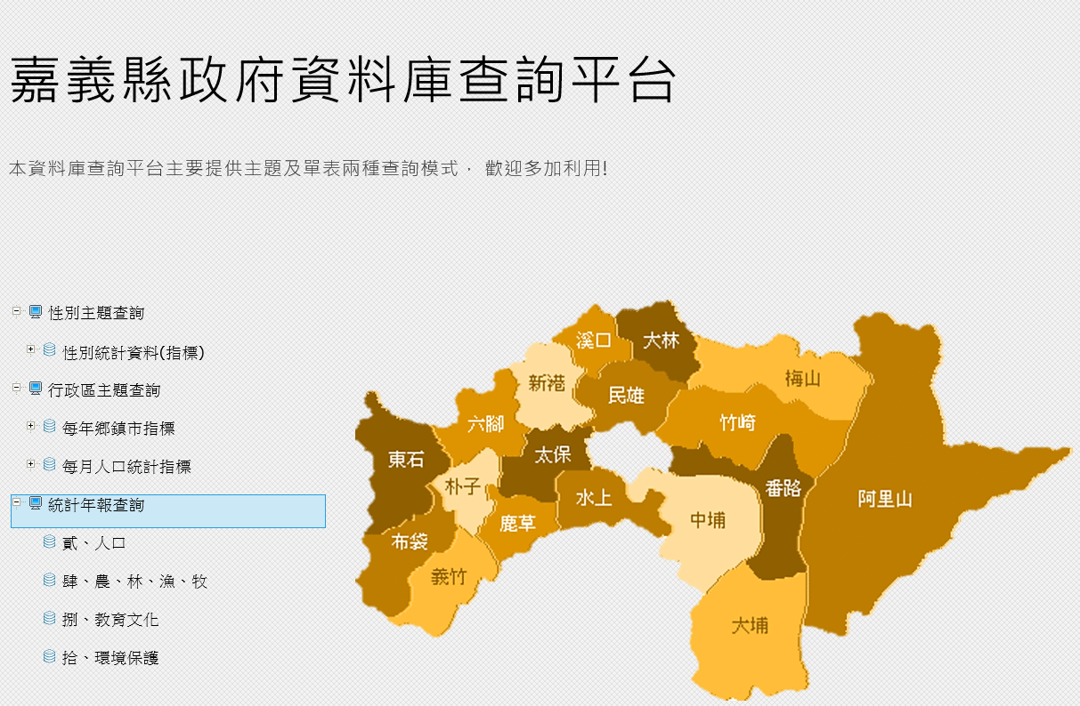
嘉義縣統計資訊服務網
https://cyhg.dgbas.gov.tw/StatWebRWD/Page/Default.aspx
各項加值應用
統計資訊服務網
主管決策查詢平台
資料庫查詢平台

Slide 26
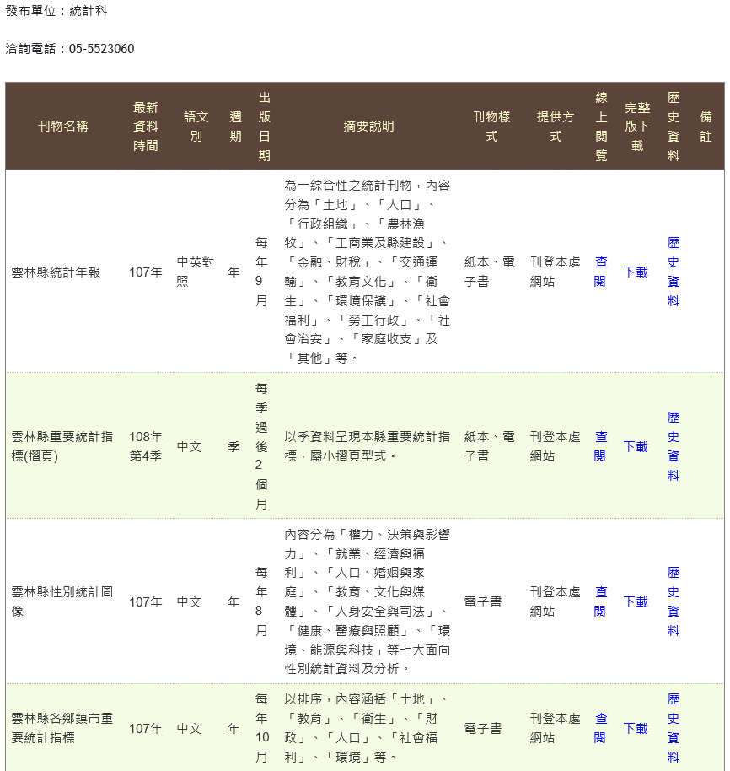
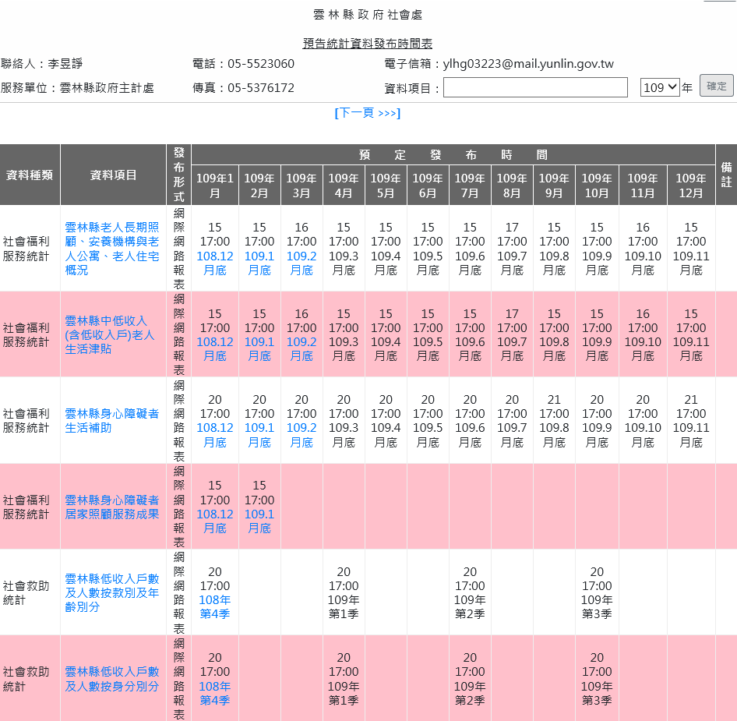
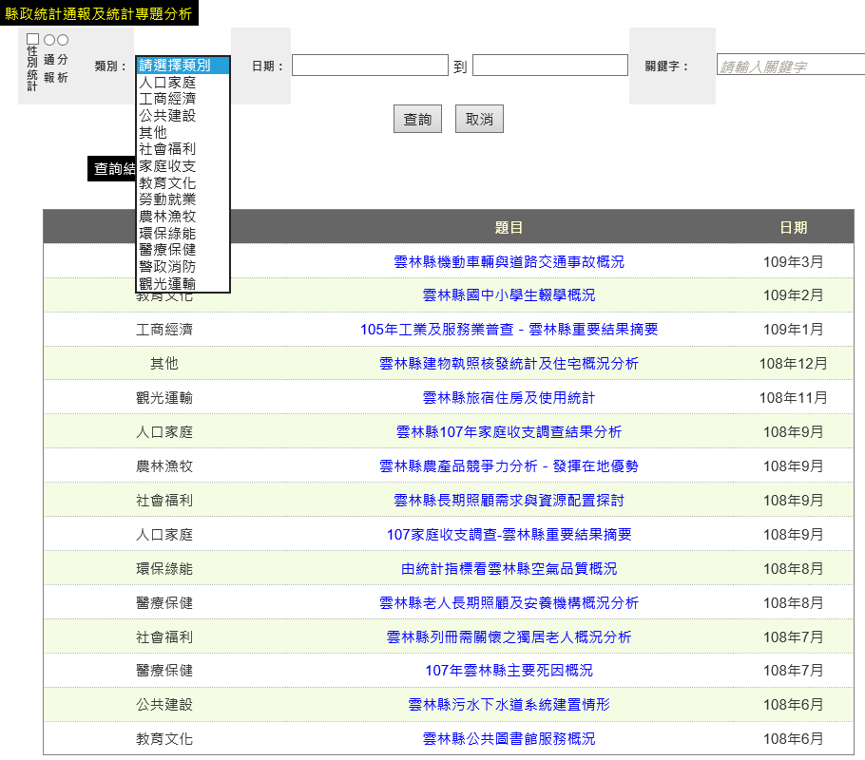
雲林縣統計資訊服務網
https://yunlin.dgbas.gov.tw/StatWebRWD/Page/Default.aspx
整合性資訊
提供服務
統計書刊查詢
預告統計發布時間表
統計通報及專題分析

Slide 27
參、導入系統時程

Slide 28
參、導入系統時程(1/1)
110年7月
民政處
111年1月
其他局處
警察局

Slide 29
肆、前置準備工作

Slide 30
肆、前置準備工作(1/5)
一、108至109年報表整理
工作項目 | 行政院 主計總處 | 地方政府 |  |  | 完成日期 (110年)
 |  | 主計處 | 所屬機關會計室 | 業務單位
整理包括電子檔(以EXCEL為主)或紙本，以交付廠商鍵打轉入 |  | ◎ | ◎ | ◎ | 4月9日
平時產製報表之電子檔為主
交付之電子檔檔名命名原則
二、環境建置
工作項目 | 行政院 主計總處 | 地方政府 |  |  | 完成日期 (110年)
 |  | 主計處 | 所屬機關會計室 | 業務單位
系統建罝及網址設定 | ◎ |  |  |  | 6月10日

Slide 31
肆、前置準備工作(2/5)
三、資料之確認
工作項目 | 行政院 主計總處 | 地方政府 |  |  | 完成日期 (110年)
 |  | 主計處 | 所屬機關會計室 | 業務單位
檢視資料字典(統計項目、複分類)之完整性 |  | ◎ |  |  | 11月10日
檢視空白表之完整性 |  | ◎ |  |  | 11月10日
確認交由廠商鍵打之pdf或紙本資料是否正確 |  | ◎ |  |  | 11月10日
進行系統資料檢核 |  | ◎ |  |  | 11月10日
與方案核對，有無缺漏
**本總處將提供整編進度管制表，本表項目應採分批檢核

Slide 32
肆、前置準備工作(3/5)
四、系統相關設定
工作項目 | 行政院 主計總處 | 地方政府 |  |  | 完成日期 (110年)
 |  | 主計處 | 所屬機關會計室 | 業務單位
提供使用者清單整理表格式 | ◎ |  |  |  | 4月16日
整理使用者清單 |  | ◎ | ◎ |  | 6月4日 9月24日
使用者帳號、權限設定 | ◎ | ◎ | ◎ |  | 6月25日 10月29日
系統元件安裝 |  | ◎ | ◎ | ◎ | 上線前
個人密碼設定 |  | ◎ | ◎ | ◎ | 上線前
帳號
設定
教育訓練課程內容
**本表工作項目，如為110年7月上線局處需先完成

Slide 33
肆、前置準備工作(4/5)
五、教育訓練
工作項目 | 行政院 主計總處 | 地方政府 |  |  | 完成日期 (110年)
 |  | 主計處 | 所屬機關會計室 | 業務單位
訓練場地安排 |  | ◎ |  |  | 6/7月份(1場) 11月份(6場)
時間訂定 | ◎(委外廠商) | ◎
遴選參訓人員 |  | ◎
發受訓通知單 |  | ◎
教材研擬 | ◎(委外廠商)
講課 | ◎(委外廠商)
簽到管理等庶務事項 |  | ◎
參加課程 | ◎ | ◎ | ◎ | ◎
**報送者及審核者課程由業務單位、所屬會計室及主計處參加

Slide 34
肆、前置準備工作(5/5)
相關之配合事項以及時程
(如教育訓練日期)，
縣府主計處將做進一步
之規劃與安排。

Slide 35
伍、正式上線工作

Slide 36
伍、正式上線工作(1/3)
一、公務統計方案
工作項目 | 行政院 主計總處 | 地方政府 |  |  | 完成日期
 |  | 主計處 | 所屬機關 會計室 | 業務單位
整理目前各局處最新完整方案 |  | ◎ |  |  | **
上傳作業 |  | ◎ | ◎ | ◎ | 配合方案增刪修訂作業時程辦理
初審作業 |  | ◎
核定作業 a.報表程式 b.細部權責區分表 c.增刪修訂明細表 |  | ◎
教育訓練課程內容
**如欲使用系統內建之公務統計方案查詢網頁，需進行本表工作項目

Slide 37
伍、正式上線工作(2/3)
二、應編報表維護
工作項目 | 行政院 主計總處 | 地方政府 |  |  | 完成日期
 |  | 主計處 | 所屬機關 會計室 | 業務單位
應編報表維護 |  | ◎ | ◎ |  | 6月30日 110年底前
發布機關維護 |  | ◎
發布項目維護 (同步預告發布) |  | ◎ | ◎
教育訓練課程內容
**本表工作項目，如為110年7月上線局處需先完成
三、資料整編作業
工作項目 | 行政院 主計總處 | 地方政府 |  |  | 完成日期
 |  | 主計處 | 所屬機關 會計室 | 業務單位
內部報表如有增刪修訂，提供相關表件，以記錄至平台控管廠商整編進度 | ◎ | ◎ |  |  | 正式上線起

Slide 38
伍、正式上線工作(3/3)
四、報表編報及報表審核
工作項目 | 行政院 主計總處 | 地方政府 |  |  | 完成日期
 |  | 主計處 | 所屬機關 會計室 | 業務單位
報表編製及報送作業 |  |  |  | ◎ | 配合各報表之編送期限辦理
審核作業(業務單位) |  |  |  | ◎
審核作業(統(會)計室) |  |  | ◎
審核作業 |  | ◎
檢誤作業 |  | ◎ | ◎ | ◎
教育訓練課程內容

Slide 39
陸、問題控管及運作輔導

Slide 40
陸、問題管控及運作輔導(1/4)
一、上線前(教育訓練)輔導
工作項目 | 行政院主計總處 | 地方政府
 |  | 主計處 | 所屬機關 會計室 | 業務單位
系統安裝元件準備 (silverlight.exe;…) | ◎
報送資料準備 |  | ◎ | ◎ | ◎

Slide 41
陸、問題管控及運作輔導(2/4)
二、系統平時運作輔導
工作項目 | 行政院主計總處 | 地方政府
 |  | 主計處 | 所屬機關 會計室 | 業務單位
系統問題處理進度及紀錄 (線上文件) | ◎ | ◎
空白報表增刪修訂進度控管 (線上文件) | ◎ | ◎

Slide 42
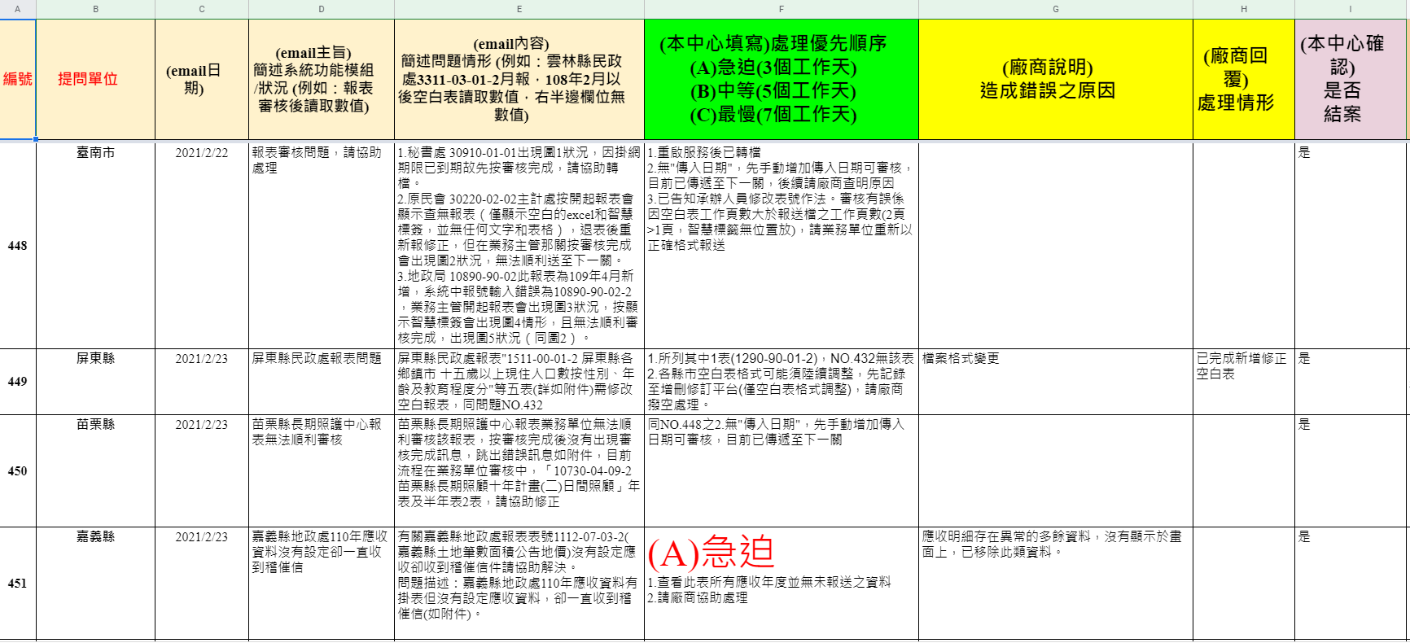
陸、問題管控及運作輔導(3/4)
公務統計管理資訊系統-問題處理進度及紀錄
主計處email提問
本總處記錄至本平台
查看處理情形及回覆

Slide 43
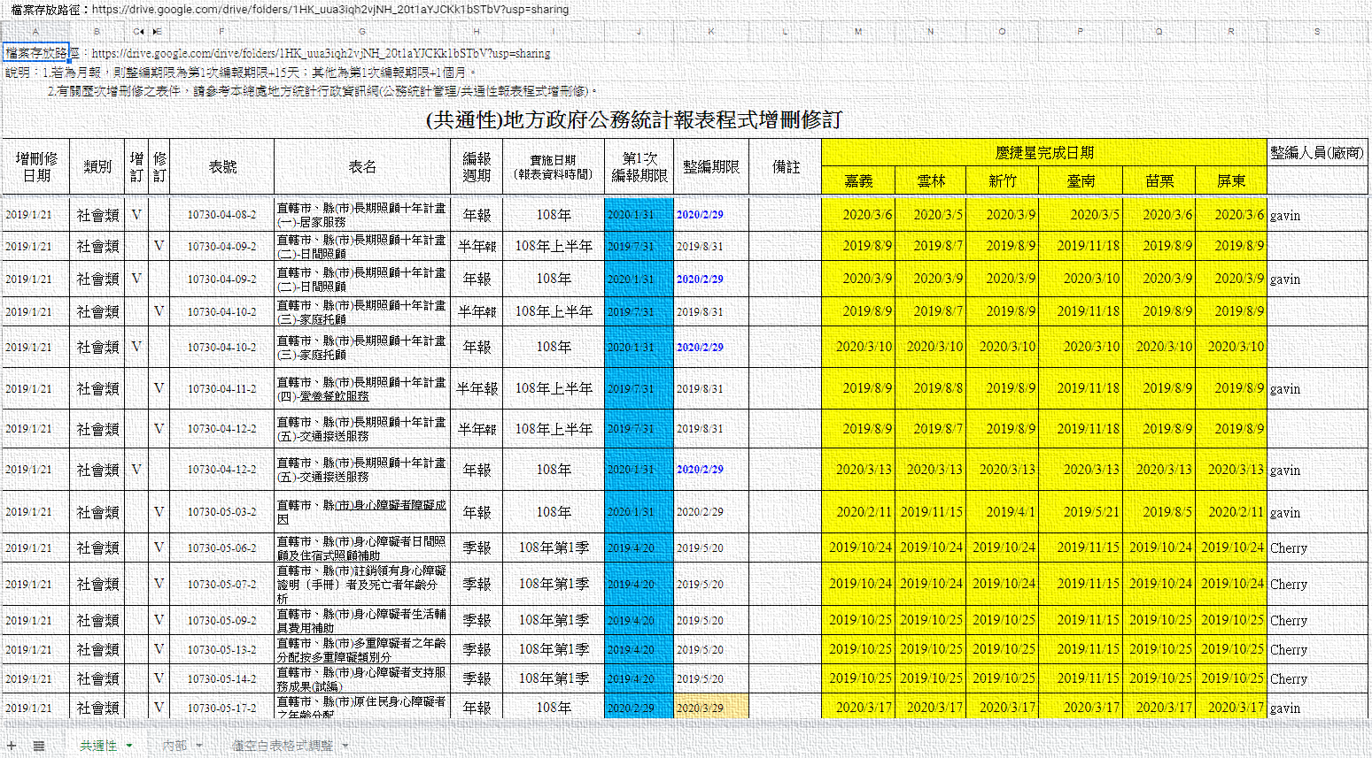
陸、問題管控及運作輔導(4/4)
公務統計管理資訊系統-空白報表增刪修訂進度控管
公務統計報表
增刪修訂
共通性報表
(本總處自行記錄)
內部報表
(主計處主動提供相關表件)
僅格式
(主計處主動通知)

Slide 44
The End~
Thank you for your listening
掌握社經脈動
統計停看聽
感謝各位耐心捧場

